Slide 1


Android热补丁的现状与发展
shwenzhang
2016年11月

Slide 2

关于我
———ABOUT ME
AndResGuard资源混淆
跨平台网络组件
WeMobileDev公众号
终端质量运营平台
Tinker热补丁项目
Notes:
在微信一直负责基础性能优化与组件工作，其实做了比较多的组建，如果是腾讯的人，应该知道内部开源的产品比较多。外部已经开源出去的只有AndResGuard，不知道大家用过没有。对于腾讯内部的人来说，开源的比较多
最近半年主要负责WeMobileDev公众号，终端统一质量运营平台，以及Tinker热补丁项目

Slide 3
目录
热补丁的两大流派
1
Contents
2
Native hook — AndFix
3
Classloader hook — Qzone
4
Dex replace — Tinker
5
Method redirect — Robust
6
热补丁技术的发展
Notes:
今天的分享主要三个部分，可能有些同学还不怎么熟悉热补丁，我们先来简单介绍一下什么是热补丁
热补丁技术可以做什么
第二部分主要介绍当前主流的一些热补丁方案，以及他们各自的优缺点
最后对热补丁技术未来发展的一些看法

Slide 4
热补丁的两大流派
何为热补丁
可以让应用无需重新安装下能够自动更新
Bugfix
UI
Features
Notes:
什么是热补丁，它可以让应用无须重新安装下能够自动更新
微信一个大版本超过超过50%的人，需要十几天
用热补丁只要12个小时，如果使用推送一天可以达到90%
从32M变成100K
对于热补丁的应用，可能我们会存在几个等级的需求
1. 只是简单的bugfix, 解决一些空指针之类的问题
2. 可能还想可以做到改变UI，支持资源的变更
3. 大家可能还希望可以做到功能的发布，甚至一定情况下面代替升级

Slide 5
热补丁的两大流派
两大流派
AndFix
热补丁技术哪家强？
Native
KKFix
Qzone
nuwa
Qfix
Java
Tinker
amigo
robust
Notes:
我们来看看现在市面上的一些热补丁方案能做到什么样的功能：
从个人来看，可以将它们更应该是分成两个流派，第一个是native流派，它肯定是使用native方式实现
kkfix可以hook系统的方法
robust是AOP的方式
那么问题又来了？热补丁技术哪家强？
各个方案都有自己的优缺点，在我看来世上没有最好的方案，你需要寻找最适合你的自己的方案，你首先应该寻找自己需要什么
所以下面会针对每个方案去讲述他们的优缺点以及适用的场景，希望通过本次分享，大家可以根据自己的需要选择合适的方案

Slide 6
目录
热补丁的两大流派
1
Contents
2
Native hook — AndFix
3
Classloader hook — Qzone
4
Dex replace — Tinker
5
Method redirect — Robust
6
热补丁技术的发展
Notes:
我们先来看看Native hook的待变 AndFix方案

Slide 7
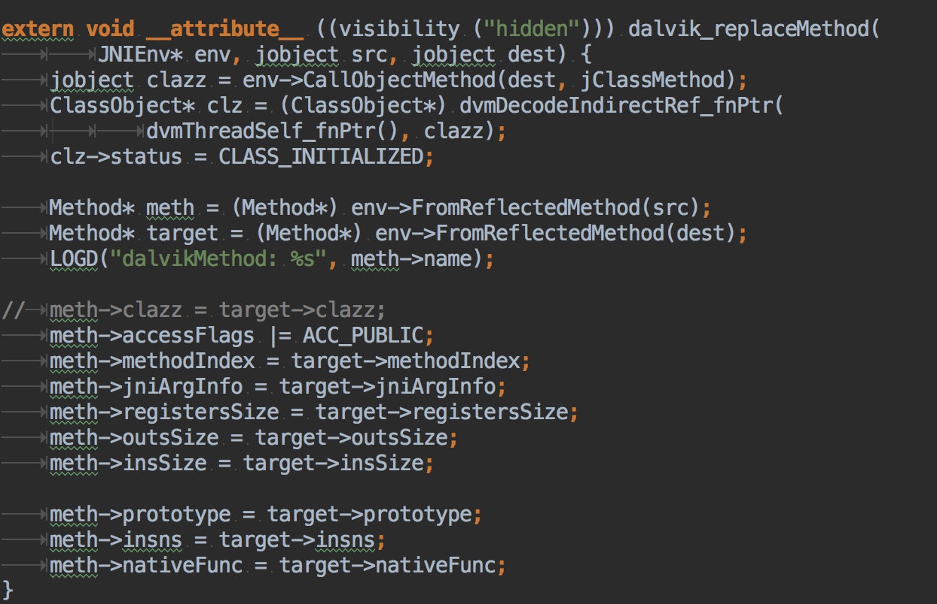
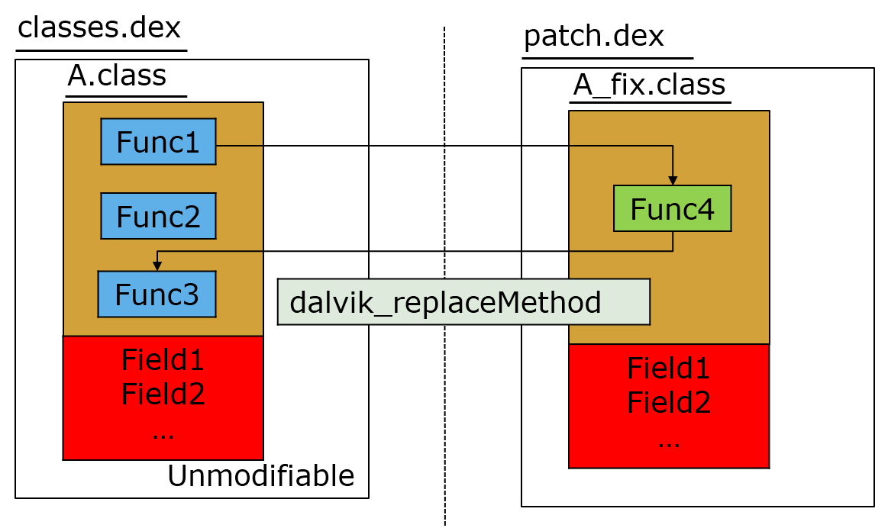
Native hook — AndFix
AndFix
基于Native Hook 替换方法实现
主要问题
兼容性
使用场景
Notes:
Andfix主要在natvie 层替换方法的实现
例如将下面的func2的实现改成方法四
那是怎么样做到的呢？我们可以看一看代码

Slide 8
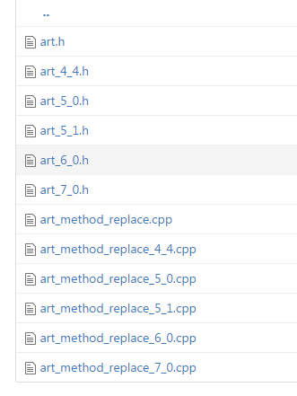
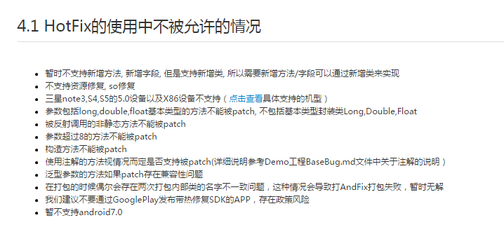
Native hook — AndFix
关键挑战
兼容性挑战
使用场景挑战
Notes:
这套方案的核心在于兼容性的问题
底层的代码每个版本都有改动，可能有些厂商也会去改这块的代码
以art为例，这块代码就每个版本都不太一样，需要去兼容
而且这套方案的使用场景存在比较大的限制

Slide 9
Native hook — AndFix
AndFix总结
优点
缺点
立刻生效
性能影响小
补丁相对较小
支持大部分的加固场景
兼容性
Native定位复杂
应用场景受限
适合Bugfix场景
Notes:
综合来说，这套方案存在的优缺点如下：
1. 立刻生效，立刻生效其实也是有一定的问题，如果出现有状态问题，一般解决空指针这些问题是不错的
2. Andfix不需要为了补丁功能，去特别的修改原本的基础包
3. 补丁也相对较小
4. andfix不涉及合成过程，所以也支持大部分的加固场景。
它的缺陷主要在于兼容性/出现兼容性问题之后的定位问题
此外它只能用于bugfix场景

Slide 10
目录
热补丁的两大流派
1
Contents
2
Native hook — AndFix
3
Classloader hook — Qzone
4
Dex replace — Tinker
5
Method redirect — Robust
6
热补丁技术的发展
Notes:
今天的分享主要三个部分，可能有些同学还不怎么熟悉热补丁，我们先来简单介绍一下什么是热补丁
第二部分用时间为主线，将Tinker框架的实现分为四个阶段，每个阶段都有着自己的核心问题
第三部分也是无论是Tinker还是微信，我们对开源的看法，还有以后开源的一些做法

Slide 11
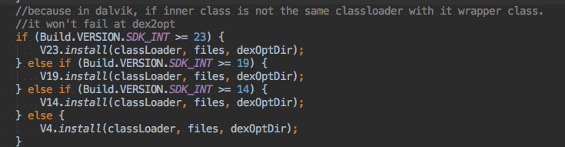
Classloader hook — Qzone
QZone
基于Qzone的classloader方案
主要问题
Patch.dex
Classes.dex
Class resolved by unexpected DEX crash—插桩
Art 地址偏移—引入大量没有修改的类
Wechat.class
Wechat.class
DexPathList
Notes:
QZone方案非常简单，它主要利用了android classloader查找类的顺序。
当出现重复类的时候，优先使用补丁中修改过的类。
它的原理介绍在以下的这一篇文章，
但是这个方案主要问题是在dalvik在加载修改的类的时候会出现一个crash，当时解决方案是下面这篇文章的插桩
这套方案的特点是非常简单，而且兼容性不错。客户端的工作在一两周内就完成了，不过这段时间主要工作量是在补丁的后台管理与上线
到了10月份，准备灰度上线

Slide 12
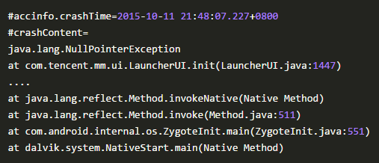
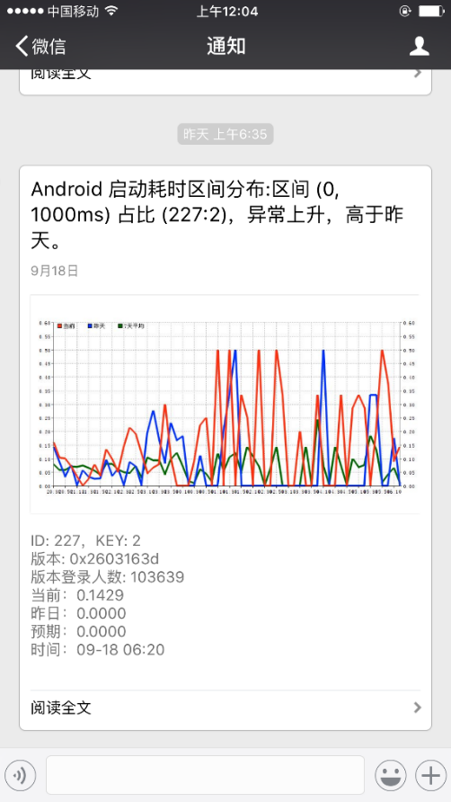
Classloader hook — Qzone
关键挑战
启动耗时报警
Art平台补丁后无法启动
static Boolean addFriendTipsShow = false
Notes:
本来是轻轻松松完成方案，准备开开心心的上线。但是缺发现了两个问题
刚把基础版本发出去，还没开始灰度推送补丁的时候，就收到启动报警，启动时间比之前增加了10%以上
在另外一个测试在，art平台补丁后无法启动，竟然还报一个静态变量空指针！一个静态变量boolean变量还可以空指针。
当时是感觉比较迷茫，带着这两个问题，咨询了一下Qzone，也没有得到答案
我们的牛刀小试就差点走火入魔了，这个经历告诉我们一个道理，一定要知道它的原理
带着这两个问题，把工作停下来三周，彻底的把dalvik跟art的执行流程研究了一遍
怎么研究？
首先肯定是看代码
编rom，把日志打开，有需要还要自己去增加日志
为了看清对象内存排列，还要把内存dump出来，

Slide 13
Classloader hook — Qzone
Qzone-Dalvik
dexopt
verify
preverify
optimize
no
verify+optimize at runtime
DEX Opcode | ODEX Opcode | Optimization
iget | iget-quick | inline, use byte offset, vtable for faster 0(n) ->0(1)
iput | iput-quick
invoke-virtual | invoke-virtual-quick
插桩方案
性能损耗
Qfix—引入native实现
Notes:
我们首先看系统为什么会检查preverify标志，插桩为什么有效
Verify 访问权限，指令跟opcode的合法性，寄存器数量
插桩的耗时原因是运行时做verify以及optimize
optimize的关键是一些内联以及指令的优化
插桩是不是就一定可以？这里其实是有一个optimize full mode，只是不会有厂商打开
也有一些人，他提出hack preverify flag, 简单来说，就是在运行时，将每个的在内存中把preverify的标志设成false，这样的确不会出现之前的crash
但是运行时会出错！！！我们可以从原理解释到这种做法，即使加载类的时候没有crash，但是事实上，最后还是会出现异常
只要了解了这一切，才能准确知道什么可以做什么不值得做

Slide 14
Tinker V1.0—牛刀小试
QZone-Art平台
字节码
机器码
0x01bc: iget-object v0, v9, Lcom/tencent/LauncherUI; com.tencent.LauncherUI.addFriendTipsShow
//field@40469
0x0204c05a: 2a0a cmp r2, #10
0x0204c05c: f2c086a9 blt.w +3410)
0x0204c060: f3bf8f5b dmb ish
0x0204c064: f8d06820 ldr.w r6, [r0, #2080]
>
>
用时查找
在Dalvik平台，最终会通过field id查找到正确的变量
内存地址错乱
在Art平台，由于增加了Field, 导致整体内存地址错乱
static ImageView sightChangeImage;
Notes:
在Android 5.0之后，推出了AOT的，它在dex2oat的时候提前生成机器码，提升运行速度
在之前微信的例子中，在补丁中，我们在这个类中增加了几个变量，
简单来说，在dalvik平台，最后还是可以找回到com.tencent.LauncherUI.addFriendTipsShow
在art中，2080它代表内存的相对地址，可能就不再代表这一个变量了，导致访问出错！
如何解决这个问题？ 我们需要将
修改跟新增的class
field，method或interface数量变化类所有的子类
field，method或interface数量变化类，它们以及它们子类
调用类
这会导致补丁包可能非常大
这里面对象最后存的就是一个指针，真正的数值肯定是在堆里面的！

Slide 15
Classloader hook — Qzone
Qzone总结
优点
缺点
兼容性较好
应用场景广
简单，成功率高
支持大部分的加固场景
性能损耗
补丁可能会过大
无法立刻生效
可实现Features发布
Notes:
Tinker框架支持

Slide 16
目录
热补丁的两大流派
1
Contents
2
Native hook — AndFix
3
Classloader hook — Qzone
4
Dex replace — Tinker
5
Method redirect — Robust
6
热补丁技术的发展
Notes:
今天的分享主要三个部分，可能有些同学还不怎么熟悉热补丁，我们先来简单介绍一下什么是热补丁
第二部分用时间为主线，将Tinker框架的实现分为四个阶段，每个阶段都有着自己的核心问题
第三部分也是无论是Tinker还是微信，我们对开源的看法，还有以后开源的一些做法

Slide 17
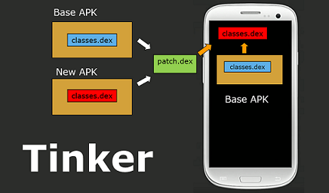
Dex replace — Tinker
Tinker
基于全量合并方式
Gradle Instant run
Buck exopackage
Diff算法
BsDiff
DexMerge
DexDiff
Tinker DexDiff算法解析
Notes:
所以第二个阶段，是在16年2月点时候，在审视了大量的方案之后，我们发现gradle 的instant run跟facebook buck exopacakage方案都使用了全量合成的做法
对于这种做法，由于是全量替换，既不用插桩，也没有art平台的问题
但是他们都是直接把全量的dex推到手机，我们肯定只能推送差异
核心问题变成怎么去选择diff算法
bsdiff ：虽然简单，但是非常不稳定，有时候会很大。现在资源以及so依然使用这个
我们想到dexmerge算法，把修改跟新增的类通过dexmerge方式与原来的dex合并，从而得到最终的完整Dex。经过实践，dexmerge的核心问题有两个：
合成时内存占用过大；dexmerge库使用场景在PC,它没有太多的考虑内存问题。它的峰值内存可以达到输入dex的大小的4倍-6倍。一个12M的dex，峰值内存可能达到70多M。
无法删除class；导致在Dalvik平台会出现加载类重复的情况，这要求我们只能采用miniloader加载方案来避免；
然后当时脑袋一拍，谷歌的dll diff是建立在理解dex格式的基础上，那么只要我们基于这个格式，一定会做的很好。然后就觉得自创功法，自己搞一个DexDiff出来
然后他需要达到以下几个目标：

Slide 18
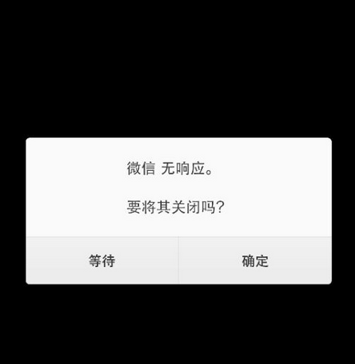
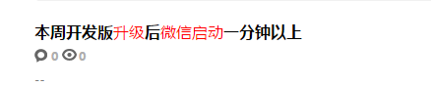
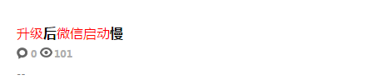
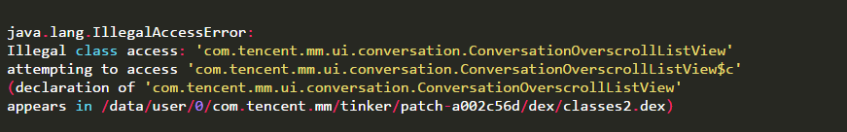
Dex replace — Tinker
核心挑战
来自小米的Anr
来自华为的Crash
Notes:
然后迫不及待放在线上，又出现了2.0版本的晴天霹雳
那么问题又来了，小米反馈很多开发版用户反馈黑屏甚至ANR，华为又来反馈一个Android N的crash
又开始怀疑人生，怎么办，还是之前的方法
发现问题，怎么办，还是之前的方法，分析问题的原因

Slide 19

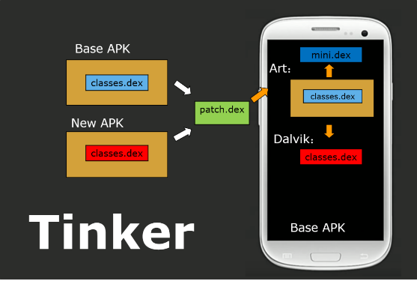
Dex replace — Tinker
Tinker-厂商OTA的挑战
01
Dalvik: modtime/crc
原因分析
02
Art : checksum/image_checksum/image_offset…
10M Dex
Art
Dalvik
10.91M
5S
35M
12S
FingerPrint change？提供加载页
分平台合成，在Art只合成与v1.0一致的小Dex
Notes:
为什么会ANR？
但是我们明明将odex这个过程是单独进程，保证不会在主进程进行
Art还检查了boot image相关的属性，根据之前的分析，也是很好理解的，因为image变了，art编译的指令的偏移很大可能也是要变的！
对classn来说，系统在ota的时候已经完成
为什么小米反馈的特别多，因为它们有大量的开发版存在！
第一次怀疑人生，想想手空的方案似乎挺不错的
Rom体积小：对于art来说，由于编译机器码，odex的产物可能是dalvik的两倍以上
时间短：相比于全量合成，这个时间会端很多
合成产物远远小于全量合成

Slide 20
Dex replace — Tinker
TInker-厂商OTA的挑战
base.dex
Dalvik
full-new.dex
patch.dex
small-art.dex
art.info
01
Dalvik全量合成，解决了插桩带来的性能损耗
解决问题
02
分平台合成，解决了全量合成方案占用rom体积过大
03
Art.info仅仅1-20K, 解决由于补丁包可能过大
Notes:
真的那么容易吗？类的移动？index跟offset如何修正？
跟baksmali不同，他们是收集到所有的信息，然后一次性生成，他们是基于内容的的。一部分信息在base.dex，一部分信息在patch.dex，一部分信息在art.finfo。
small dex的class怎么样去收集，这里收集不仅仅要考虑一个dex，如果是classN，还要多个dex一起考虑
旧版的dexdiff，是一个新的dex跟一个旧的dex处理。但是对于classN，可能一个class会从一个dex，移动到另外一个dex
af(5), 在小dex是多少，其实这是通过art.info来修正
art.info不能太大，它不能存任何的数据，只能存偏移修正相关信息
如何校验这个small dex是没有问题的
这里多了一个art.info，存放一些额外的信息。但是他的大小是在几K到十几K
它的大小是很关键的，所以他不能存内容，只能存各种index跟offset的转换
整套方案几乎花了一个月，几乎都是跪着来写
分平台合成可以说是跨时代的，革命性的，它既解决了补丁包大小的问题。更解决了占rom体积跟ota的问题！
其他任何的全量合成都是无法解决这个问题，这是Tinker基于DexDiff, 掌握了核心技术！！！！
占rom大小也解决了

Slide 21
Dex replace — Tinker
Tinker-其他技术挑战
Android N
Xposed
Classloader
DexDiff
Notes:
android N 混合编译的模式出现,由于时间的关系，今天就不深将，可以参我之前的一篇文章
2. xposed： 其实这里就是大量微信的插件，我们发现很多用户反馈补丁之后无法启动微信。 在两个平台有不同的表现，最简单的是xposed直接不补丁，但是有xposed也不一定就会crash
3. classloader： 主要是三星的问题，反射完成，但是不生效，增加校验的dex。不能因为校验，而导致一个没有改变的dex产生改变！ 非常过瘾，新增是可以的。 0.5%
4. DexDiff的有效性问题； dexdiff算法的确很精妙，也很复杂。我们有时候也害怕他出问题，做了一个一整套验证
a. 随机生成1W个dex验证 b. 但是可能覆盖的不全，用微信100个版本的，随机选择两个出来做diff跟patch c. 还是不敢保证100%？在编译的时候提前验证，即使出现问题，也只是编译不出来补丁包而已
常常都说android开发很苦

Slide 22
Dex replace — Tinker
Tinker总结
优点
缺点
兼容性较好
应用场景广
补丁较小
性能损耗少
Dalvik Rom体积较大
单独的合成过程
无法立刻生效
不支持加固(通过回退QZone方案)
可实现Features发布
Notes:
Tinker框架支持

Slide 23
目录
热补丁的两大流派
1
Contents
2
Native hook — AndFix
3
Classloader hook — Qzone
4
Dex replace — Tinker
5
Method redirect — Robust
6
热补丁技术的发展
Notes:
今天的分享主要三个部分，可能有些同学还不怎么熟悉热补丁，我们先来简单介绍一下什么是热补丁
第二部分用时间为主线，将Tinker框架的实现分为四个阶段，每个阶段都有着自己的核心问题
第三部分也是无论是Tinker还是微信，我们对开源的看法，还有以后开源的一些做法

Slide 24
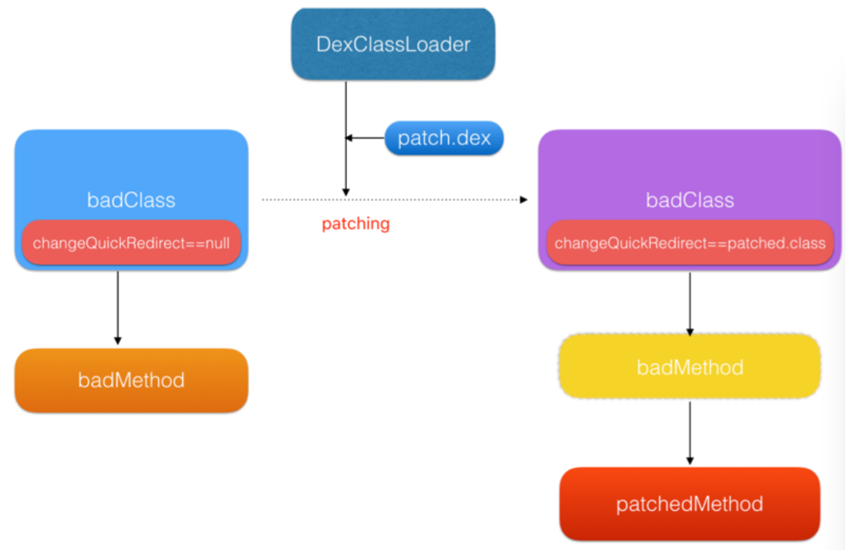
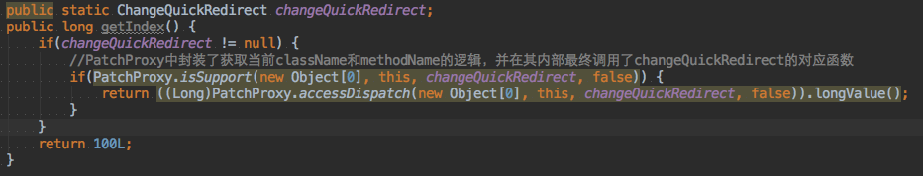
Method redirect — Robust
Robust
DexClassloader+插桩—方法替换
主要问题
包访问权限
super方法调用
proguard内联
Notes:
QZone方案非常简单，它主要利用了android classloader查找类的顺序。
当出现重复类的时候，优先使用补丁中修改过的类。
它的原理介绍在以下的这一篇文章，
但是这个方案主要问题是在dalvik在加载修改的类的时候会出现一个crash，当时解决方案是下面这篇文章的插桩
这套方案的特点是非常简单，而且兼容性不错。客户端的工作在一两周内就完成了，不过这段时间主要工作量是在补丁的后台管理与上线
到了10月份，准备灰度上线

Slide 25
Method redirect — Robust
关键挑战-包访问权限
包访问权限
×
在编译期间将包访问权限改为Public
Notes:
QZone方案非常简单，它主要利用了android classloader查找类的顺序。
当出现重复类的时候，优先使用补丁中修改过的类。
它的原理介绍在以下的这一篇文章，
但是这个方案主要问题是在dalvik在加载修改的类的时候会出现一个crash，当时解决方案是下面这篇文章的插桩
这套方案的特点是非常简单，而且兼容性不错。客户端的工作在一两周内就完成了，不过这段时间主要工作量是在补丁的后台管理与上线
到了10月份，准备灰度上线

Slide 26
Method redirect — Robust
关键挑战-super
super方法调用
invokevirtual/invoke-virtual指令改为invokespecial/invoke-super
Notes:
QZone方案非常简单，它主要利用了android classloader查找类的顺序。
当出现重复类的时候，优先使用补丁中修改过的类。
它的原理介绍在以下的这一篇文章，
但是这个方案主要问题是在dalvik在加载修改的类的时候会出现一个crash，当时解决方案是下面这篇文章的插桩
这套方案的特点是非常简单，而且兼容性不错。客户端的工作在一两周内就完成了，不过这段时间主要工作量是在补丁的后台管理与上线
到了10月份，准备灰度上线

Slide 27
Method redirect — Robust
关键挑战-Proguard
Proguad内联
解决方案
过滤可能内联的函数
通过补丁内联函数的调用函数
Notes:
QZone方案非常简单，它主要利用了android classloader查找类的顺序。
当出现重复类的时候，优先使用补丁中修改过的类。
它的原理介绍在以下的这一篇文章，
但是这个方案主要问题是在dalvik在加载修改的类的时候会出现一个crash，当时解决方案是下面这篇文章的插桩
这套方案的特点是非常简单，而且兼容性不错。客户端的工作在一两周内就完成了，不过这段时间主要工作量是在补丁的后台管理与上线
到了10月份，准备灰度上线

Slide 28
Method redirect — Robust
Robust总结
优点
缺点
立刻生效
性能影响小
补丁相对较小
支持大部分的加固场景
应用场景受限
修改源码
安装包变大(5%左右)
适合Bugfix场景

Slide 29
热补丁技术方案选择
方案对比
 | Tinker | Qzone | AndFix | Robust
立刻生效 | no | no | yes | yes
使用场景 | Features | Features | Bugfix | Bugfix
性能损耗 | 1 | 5 | 1 | 1
补丁包大小 | 1 | 5 | 2 | 2
加固支持 | no (回退支持) | yes | yes | yes
成功率 | 较高 | 较高 | 一般 | 最高
影响基础包 | 不影响 | 影响 | 不影响 | 影响
Notes:
Andfix 不影响基准包的Bugfix方案
Robust 成功率最高的Bugfix方案
Tinker 最稳定的Features方案
Qzone 支持加固的Features方案

Slide 30
目录
热补丁的两大流派
1
Contents
2
Native hook — AndFix
3
Classloader hook — Qzone
4
Dex replace — Tinker
5
Method redirect — Robust
6
热补丁技术的发展
Notes:
今天的分享主要三个部分，可能有些同学还不怎么熟悉热补丁，我们先来简单介绍一下什么是热补丁
第二部分用时间为主线，将Tinker框架的实现分为四个阶段，每个阶段都有着自己的核心问题
第三部分也是无论是Tinker还是微信，我们对开源的看法，还有以后开源的一些做法

Slide 31


热补丁技术的发展
核心问题
hot fix
Native
AndroidManifest.xml
Google Play
rn/weex
VS
Web
performance
Notes:
至少可以修复框架本身

Slide 32
热补丁技术的发展
前景
Bugfix
Alpha
ABTest
Tinker-boots
Notes:
至少可以修复框架本身

Slide 33
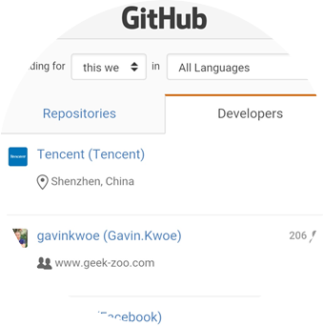
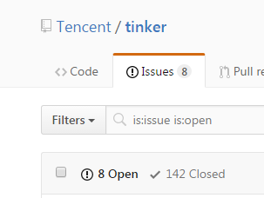
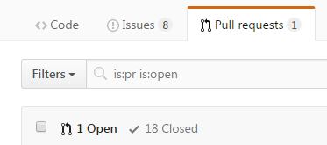

热补丁技术的发展
Tinker开源总结
Notes:
至少可以修复框架本身

Slide 34



Tinker Github
WeMobileDev公众号

